Slide 1
Tema 7.
Auditorías de Seguridad Informática

Slide 2
Contenidos
Análisis de riesgos
Tipos de auditorías
Herramientas de auditoría de seguridad
Herramientas de auditoría

Slide 3
Contenidos
Análisis de riesgos
Tipos de auditorías
Herramientas de auditoría de seguridad
Herramientas de auditoría

Slide 4
Elementos del análisis de riesgos
Activos
  Datos, software y servicios, hardware, redes, soportes de almacenamiento, instalaciones, personal
Amenazas
Riesgos
Impactos
  Cuantitativos vs cualitativos
Vulnerabilidades
Ataques
  Activos vs pasivos

Slide 5
Proceso del análisis de riesgos
1. Inventario y valoración de los activos
2. Identificación y valoración de
    Amenazas
    Vulnerabilidades
3. Identificar y evaluar medidas de seguridad existentes.
...

Slide 6
Proceso del análisis de riesgos
...
4. Establecer los objetivos de seguridad de la organización
5. Definir sistemas de medición de riesgos
6. Determinar el impacto de un ataque o amenaza
7. Identificar y seleccionar las medidas de seguridad a implantar

Slide 7
Contenidos
Análisis de riesgos
Tipos de auditorías
Herramientas de auditoría de seguridad
Herramientas de auditoría

Slide 8
Tipos de auditorías
De red interna
Perimetral y DMZ
Test de intrusión
De aplicaciones
Forense

Slide 9
Auditoría de red interna
Análisis frente a amenazas internas:
  un hacker que haya conseguido alcanzar la intranet
  el personal interno a la empresa.

Slide 10
Auditoría de red interna
Sistemas a evaluar
los sistemas de protección perimetral situados en la red interna de una empresa (routers, firewalls, switches, etc)
Servicios de red internos (sistemas host, servidores de ficheros, de impresión, de web, de correo, de noticias, etc).

Slide 11
Auditoría perimetral y DMZ
Análisis frente a amenazas externas
Hackers: DDOS,

Slide 12
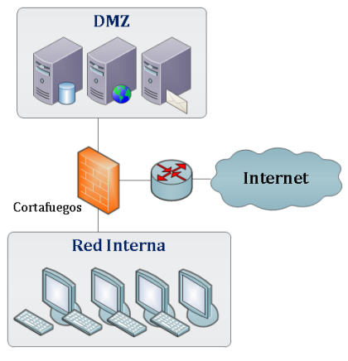
Que es la DMZ?
Zona Desmilitarizada
  Situada entre la red interna y Internet
  Alberga servicios públicos (DNS, Web, Mail)
  Desde la DMZ no se permiten conexiones a la red interna
  Varias arquitecturas según número de cortafuegos utilizados

Slide 13
Auditoría perimetral y DMZ
Incluye:
Auditoría de red interna
  +
Auditoría de la DMZ
  Routers y firewalls accesibles desde Internet
  Servicios a Internet (DNS, web, correo, ftp, etc...)

Slide 14
Contenidos
Análisis de riesgos
Tipos de auditorías
Herramientas de auditoría de seguridad
Herramientas de auditoría

Slide 15
Herramientas de auditoría de seguridad
Funcionalidades
  Enumeración de redes
  Rastreo de redes
  Escaneo/barrio de puertos
  Fingerprinting
  Análisis de vulnerabilidades
  Tests de penetración

Slide 16
Herramientas de auditoría de seguridad
Nmap
  Escaneo de puertos
  Descubrimiento de equipos y servicios
  Detección de SO
  Modo CLI y gráfico (ZenMap)
Técnicas
  TCP SYN, TCP inverso, ACX, Windows, Xmas,...

Slide 17
Herramientas de auditoría de seguridad
NESSUS
  Analizador de vulnerabilidades
  Multiplataforma
  Barricos ICMP y puertos
  Evaluación de servicios de red
  Técnicas de fuerza bruta contra servicios
  Varias auditorías (PCI DSS, FDCC, etc.)

Slide 18
Herramientas de auditoría de seguridad
SAINT
  Analizador de vulnerabilidades
  Tests de penetración (SAINTexploit)
  Automatización de análisis
  Generazión de informes (SAINTwriter)
  Versión SaaS

Slide 19
Herramientas de auditoría de seguridad
SATAN
  Escaneo de vulnerabilidades
  Muy célebre en los 90
  No actualizado
  Reemplazado por NESSUS y SAINT

Slide 20
Herramientas de auditoría de seguridad
Metasploit
  Proyecto opensource para tests de penetración
  Base para desarrollar firmas para IDS
  Escrito en lenguaje Ruby
  Varios productos
    Metasploit Framework
    Metasploit Express
    NeXpose

